Slide 1
网络流选讲
南京外国语学校 王泽远

Slide 2
网络流
一个有向图，存在源点 S 和汇点 T，每条边有一个流量，求从 S 到 T 最多能经过多少流量。
最大流-最小割定理：最大流=最小割。

Slide 3
Ford-Fulkerson 算法
连上反向边后每次 dfs 贪心找增广路即可。复杂度 O(F|E|)。

Slide 4

Dinic 算法
每次 bfs 先把图分层，然后在分层图上跑增广（多路增广+当前弧优化）。复杂度 $O({\left|V\right|}^{2}|E|)$。
当然网络流存在最高标号预留推进（HLPP）等复杂度更优的做法，但是比较复杂。

Slide 5
最大权闭合子图
一个有向图，选择一个点就必须选择其后继点，且选择每个点有一个花费或者奖励。求总奖励最大值。
建 s 连向所有正权点，负权点连向 t，假设初始全选所有正权点，减掉最小割就是答案。

Slide 6
最小费用最大流
每条边有一个费用，每经过 1 的流量就会消耗固定的费用，求最大流时费用最小是多少。

Slide 7
最小费用最大流
直接建反向边贪心即可，每次找最短的增广路。由于存在负权，复杂度为 O(F|V||E|)。

Slide 8
上下界网络流
上下界可行流
有源汇上下界最小流
有源汇上下界最大流
上下界最小费用可行流

Slide 9

二分图匹配
给定一个二分图，左侧 n 个点右侧 m 个点，求能选出多少条端点不重复的边。
可以使用匈牙利算法 O(|V||E|) 解决。也可以使用 Dinic $O(|E|\sqrt{\left|V\right|})$ 解决。

Slide 10
Hall 定理
判定二分图是否存在完美匹配的定理。设 S 表示左侧的一个点集，N(S) 表示从 S 连出的边另一端构成的点集。
Hall 定理：二分图存在完美匹配当且仅当对于任意 S，|N(S)|>=|S|。

Slide 11
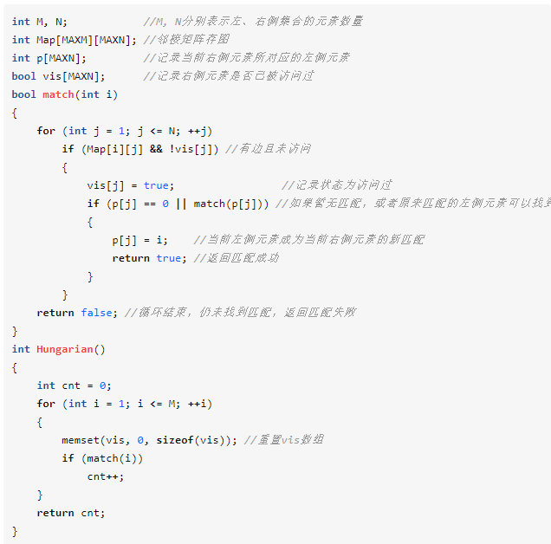
匈牙利算法
每次贪心的尽量找一条增广路，找不到就无解。

Slide 12
二分图最大权匹配
给定一个左侧 n 个点右侧 n 个点的带权二分图，你需要选出 n 条端点不交的边，使得总边权和最大。
一般可以使用最小费用流解决。当然也存在 O(n^3) 的 KM 算法。

Slide 13
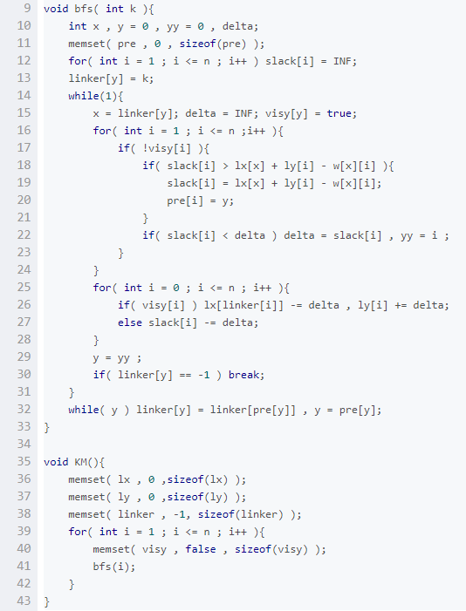
KM 算法
有兴趣的同学可以自行了解 O(n^3) 的 bfs 版 KM，O(n^4) 的 KM 一般跑不过最小费用流。

Slide 14
洛谷 P4001
https://www.luogu.com.cn/problem/P4001

Slide 15
洛谷 P2762
https://www.luogu.com.cn/problem/P2762

Slide 16
洛谷 P2763
https://www.luogu.com.cn/problem/P2763

Slide 17
洛谷 P2764
https://www.luogu.com.cn/problem/P2764

Slide 18
洛谷 P2765
https://www.luogu.com.cn/problem/P2765

Slide 19
洛谷 P2766
https://www.luogu.com.cn/problem/P2766

Slide 20
洛谷 P2774
https://www.luogu.com.cn/problem/P2774

Slide 21
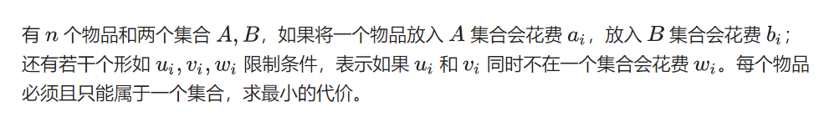
经典模型

Slide 22
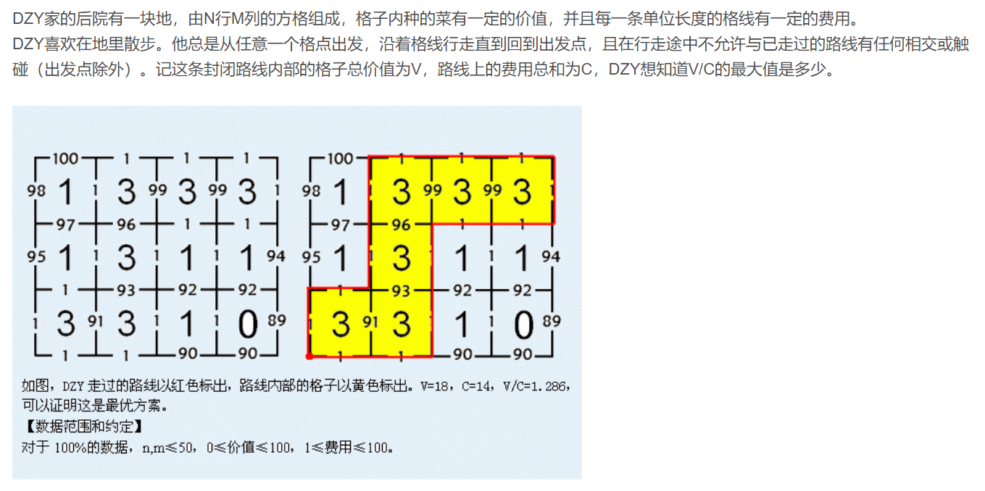
BZOJ3232 圈地游戏

Slide 23
洛谷 P1251
https://www.luogu.com.cn/problem/P1251

Slide 25
ARC080F
有无穷个硬币，初始有n个正面向上，其余均正面向下。 你每次可以选择一个奇质数p，并将连续p个硬币都翻转。 问最小操作次数使得所有硬币均正面向下。
n<=200

Slide 26
不妨考虑差分。差分后1的数量一定为偶数。 然后一次操作[l,r]会翻转两端l-1与r。 现在问题变成两两配对使得操作次数尽量少。 有三种情况： 1、|i-j|是奇质数，那么1步即可。 2、|i-j|是偶数，那么2步即可。（2可以5-3，4可以7-3，>=6的可以哥德巴赫猜想） 3、|i-j|是奇非质数，那么3步即可。（1可以7-3-3，然后最小的奇合数是9，>=9的可以拆分成3+一个>=6的偶数，可以哥德巴赫猜想） 按奇偶变成二分图，希望1的情况尽量多（跑二分图匹配），剩余每边分别尽量用2的情况，最后如果两边没消完就补一次3的情况。
复杂度 O(n^3)。

Slide 27
Hold Your Hand
https://acm.hdu.edu.cn/showproblem.php?pid=5457

Slide 28
Solution
考虑将所有讨厌的数建成一个 trie 树，然后再将它们的反串也建成一个 trie 树，将两个 trie 树的对应的叶子节点都连起来。
考虑一次操作是可以将某棵 trie 树上的一条边下面的所有数都 ban 掉，可以看成是将那条边断掉，最后要使得两棵 trie 树的根不连通。
发现就是个最小割问题，于是将源点和一棵 trie 树的根相连，汇点和另一棵 trie 树的根相连，每条边附上对应的权值，然后跑一个最小割即可。

Slide 29
SurroundingGame
https://vjudge.net/problem/TopCoder-12158

Slide 30
Solution
考虑每个点有三种状态，一种是这个点被选，一种是这个点没被选但是周围的点都被选了，第三种是这个点没有贡献。
考虑对于每个点新建两个点 i,i’ ，对于每个点连三条边 s->i,i->i’,i’->t，分别表示三种状态，割哪种状态就算是取哪种，最后求个最小割即可。
考虑限制就是当一个点区第二种状态时，周围的点必须取第一种状态。考虑将整个棋盘黑白染色，对于黑点，状态按照 1 3 2 排序，对于白点，状态按照 2 3 1 排序。考虑对于黑点 i，假设它取 2，那么它周围的点 j 必须取 1，由于它周围全是白点，那么直接连一条 j’->i’ ，边权为 inf 的边即可限制同理，对于每一个白点 i，周围的黑点 j 向他连一条 j->i 即可。
考虑给每一条边都加一个相等的权值，避免边权为负数。

Slide 31
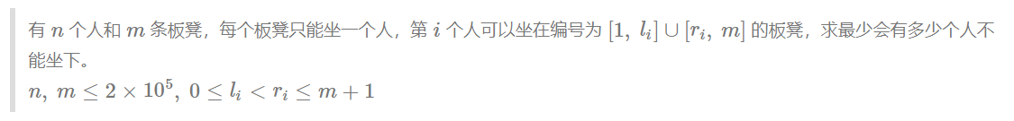
ARC076F

Slide 32
假设最后有 k 个人选不到，那么就说明任选 t 个人，设他们最大的 li 为 L，最小的 ri 为 R，则需要满足 L+n-R+1+k>=t。
考虑枚举 l，那么就变成在当前的人里选 t 个使得 n-r-t 最小，用线段树维护每个 r 对应的答案，那么加入一个人就相当于区间 -1，然后每次询问全局最小值即可。
复杂度 O(n log n)。

Slide 33
BZOJ 2138
话说Nan在海边等人，预计还要等上M分钟。为了打发时间，他玩起了石子。 Nan搬来了N堆石子，编号为1到N，每堆包含Ai颗石子。每1分钟，Nan会在编号在[Li,Ri]之间的石堆中挑出任意Ki颗扔向大海，如果[Li,Ri]剩下石子不够Ki颗，则取尽量地多。为了保留扔石子的新鲜感，Nan保证任意两个区间[Li,Ri]和[Lj,Rj] ，不会存在Li<=Lj & Rj<=Ri的情况，即任意两段区间不存在包含关系。可是，如果选择不当，可能无法扔出最多的石子，这时NN就会不高兴了。所以他希望制定一个计划，他告诉你他m分钟打算扔的区间[Li,Ri]以及Ki。现在他想你告诉他，在满足前i-1分钟都取到你回答的颗数的情况下，第i分钟最多能取多少个石子。
n<=1e5

Slide 34
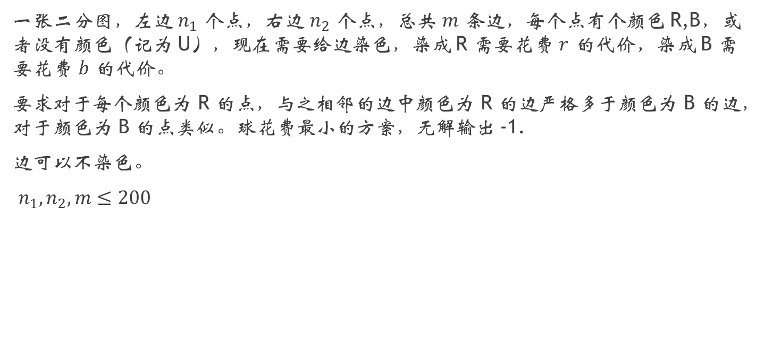
CF1288F
一张二分图，左边 $n_{1}$ 个点，右边 $n_{2}$ 个点，总共 $m$ 条边，每个点有个颜色 R,B，或者没有颜色（记为 U），现在需要给边染色，染成 R 需要花费 $r$ 的代价，染成 B 需要花费 $b$ 的代价。
要求对于每个颜色为 R 的点，与之相邻的边中颜色为 R 的边严格多于颜色为 B 的边，对于颜色为 B 的点类似。球花费最小的方案，无解输出 -1.
边可以不染色。
$n_{1},n_{2},m≤200$

Slide 35
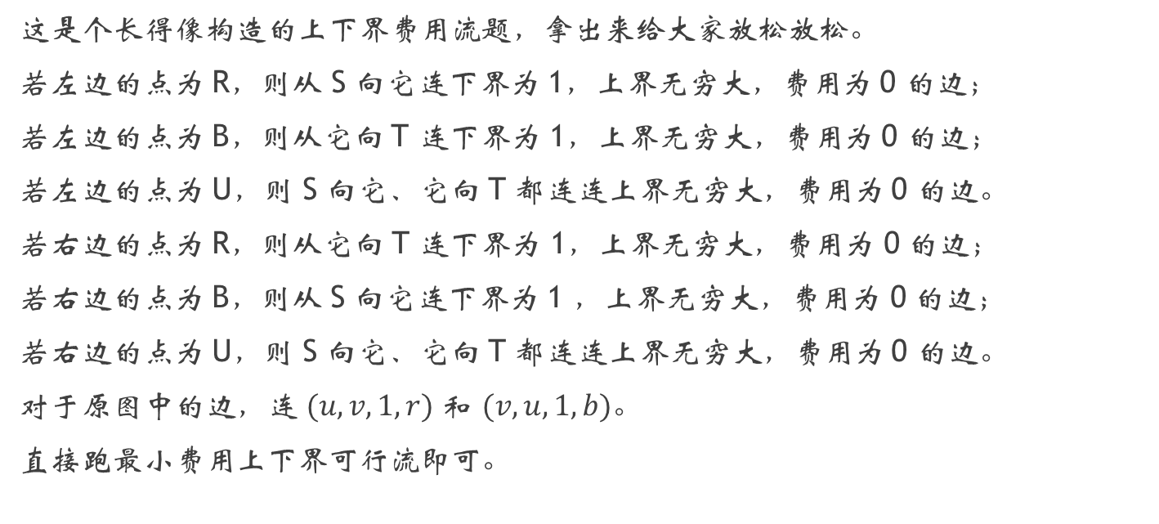
这是个长得像构造的上下界费用流题，拿出来给大家放松放松。
若左边的点为 R，则从 S 向它连下界为 1，上界无穷大，费用为 0 的边；
若左边的点为 B，则从它向 T 连下界为 1，上界无穷大，费用为 0 的边；
若左边的点为 U，则 S 向它、它向 T 都连连上界无穷大，费用为 0 的边。
若右边的点为 R，则从它向 T 连下界为 1，上界无穷大，费用为 0 的边；
若右边的点为 B，则从 S 向它连下界为 1 ，上界无穷大，费用为 0 的边；
若右边的点为 U，则 S 向它、它向 T 都连连上界无穷大，费用为 0 的边。
对于原图中的边，连 $(u,v,1,r)$ 和 $(v,u,1,b)$。
直接跑最小费用上下界可行流即可。

Slide 36
洛谷 P3980
https://www.luogu.com.cn/problem/P3980

